Slide 1
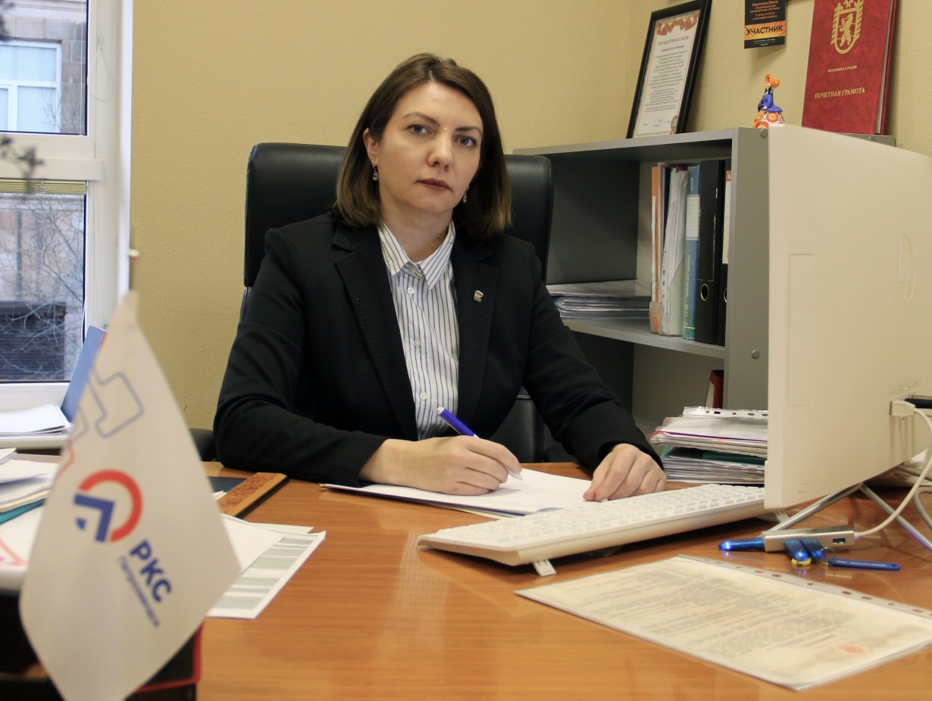
Отчет депутата Петрозаводского городского Совета 29 созыва за сентябрь 2021 года – декабрь 2022 год
Никитиной Ольги Олеговны
Избирательный округ №14

Slide 2
Работа в Петрозаводском городском Cовете
Уважаемые избиратели! В сентябре 2021 года вы, жители Петрозаводска по 14 избирательному округу, который включает в себя часть Октябрьского и Первомайского микрорайонов Петрозаводска, оказали мне доверие и избрали депутатом в Петрозаводский городской Cовет, позволив мне представлять ваши интересы в Петрозаводском городском Cовете. За немногим более года работы представляю свой отчет о проделанной работе на избирательном округе и в целом по обращениям жителей Петрозаводска.
Депутатскую деятельность я совмещаю с основной работой в группе компаний РКС-Петрозаводск, где являюсь директором по экономике и финансам.
В Петросовете являюсь председателем постоянной профильной комиссии по экономике и финансам, членом рабочей группы по вопросу улучшения условий оказания медицинской помощи населению Петрозаводского городского округа, обслуживаемому ГБУЗ РК «Городская поликлиника №3», членом рабочей группы по вопросам создания и развития Петрозаводской городской агломерации.
Член Всероссийской политической партии Единая Россия, член местного политического совета партии Единая Россия.

Slide 3
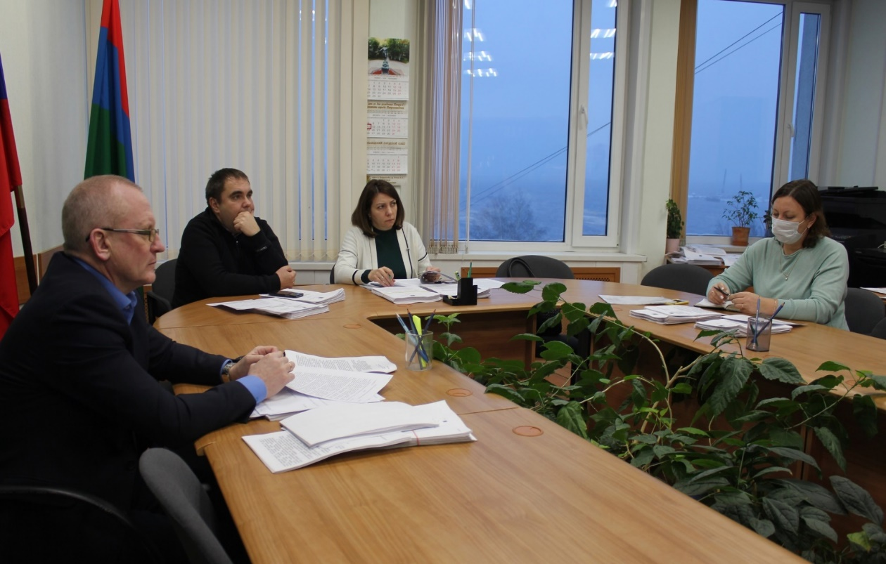
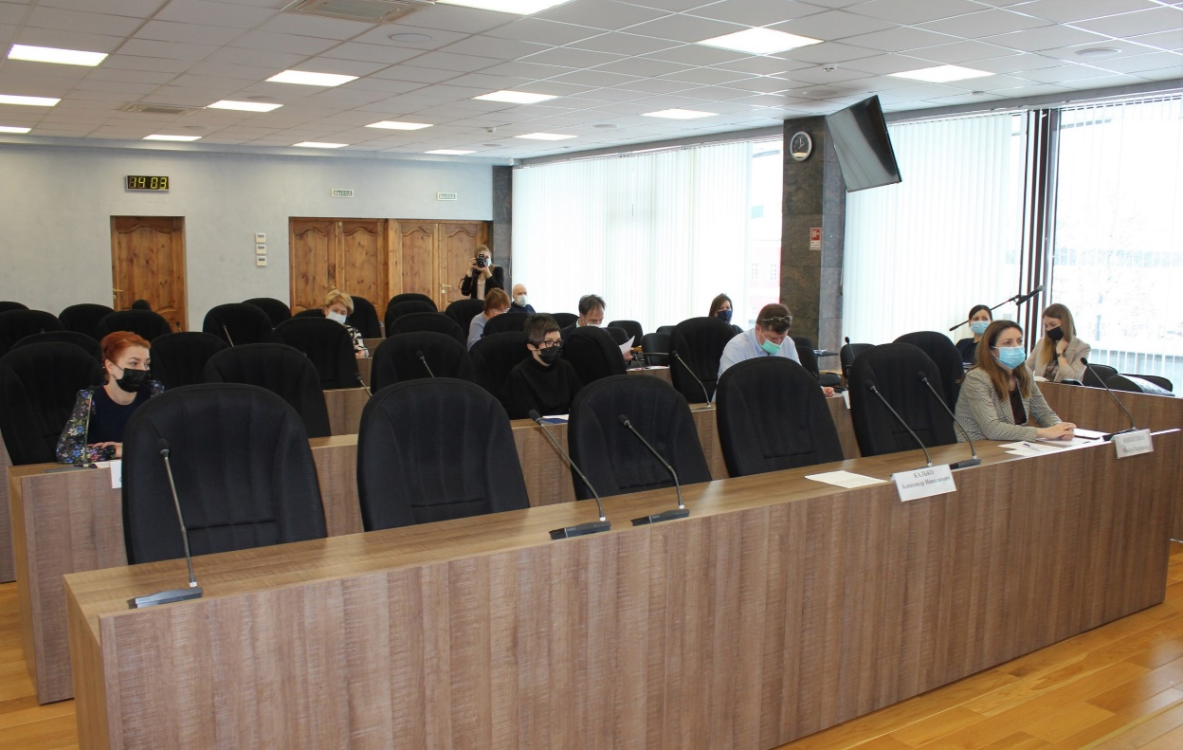
По итогам работы было проведено 10 (из них 7 в 2022 году) заседаний комиссии по экономике и финансам.
Заседание рабочей группы по вопросу улучшения условий оказания медицинской помощи населению Петрозаводского городского округа, обслуживаемому ГБУЗ РК «Городская поликлиника №3
Работа постоянной профильной комиссии по экономике и финансам

Slide 4
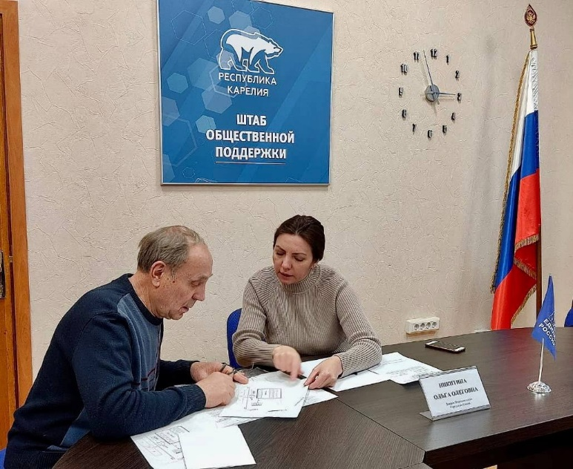
Работа с избирателями
1) работа через обращения в сети «В Контакте» https://vk.com/nikitina_olga_ptz
2) выездные встречи с избирателями на округе
3) личный прием избирателей каждый последний четверг месяца с 16 часов (по предварительной записи по тел.89114080302) по адресу: г.Петрозаводск, ул. Свердлова, 18, каб.316
4) прием в Региональной общественной приемной Единой России
(ежемесячно) или по запросу, по адресу: г.Петрозаводск, ул. Энгельса, 4

Slide 5
Наказы избирателей и информация по их исполнению

Slide 6
Наказы избирателей и информация по их исполнению

Slide 7
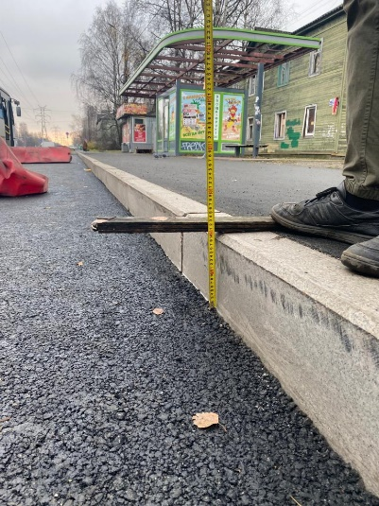
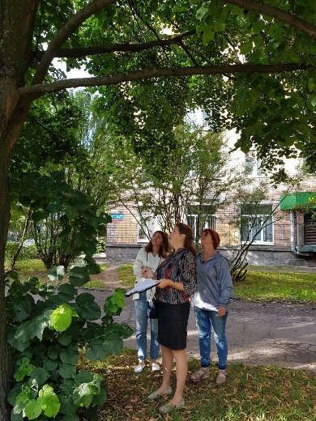
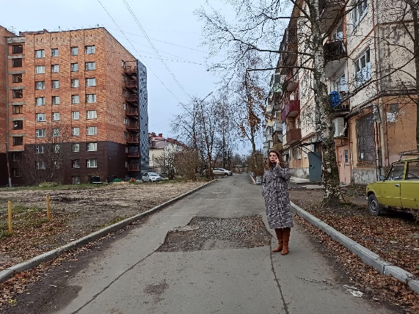
Обращения избирателей
Благоустройство дворовых территорий
Ремонт дорог и проездов
Уборка мусорных контейнерных площадок
Разъяснения по начислениям за коммунальные услуги
Уборка остановок и дорог от снега и смета
Дератизация
Размещение парковок во дворах
Уборка дворовых территорий
Вопросы по реализации КГС дворовых территорий
Проблемные детские площадки

Slide 8
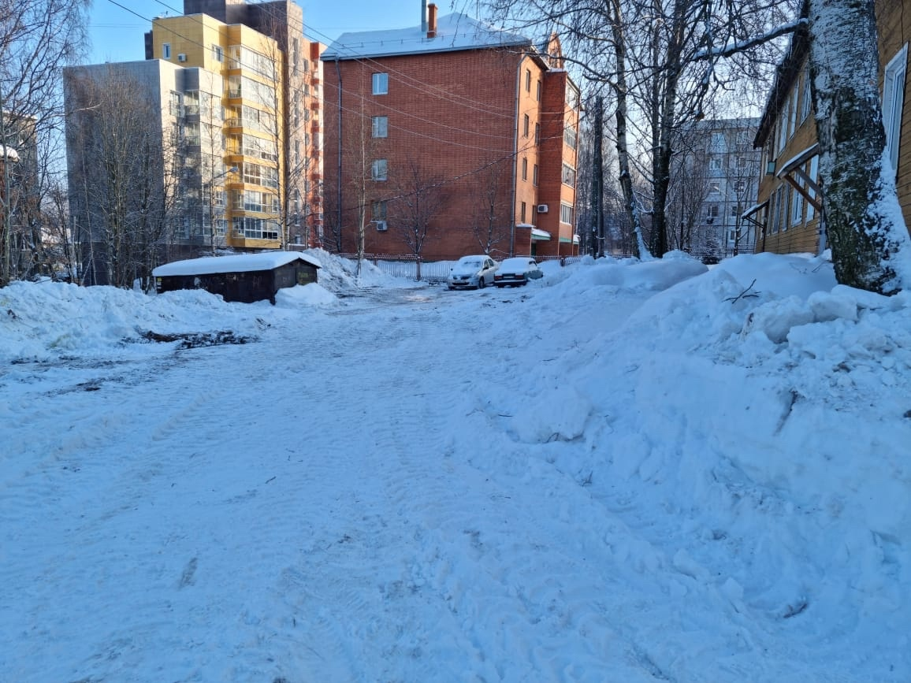
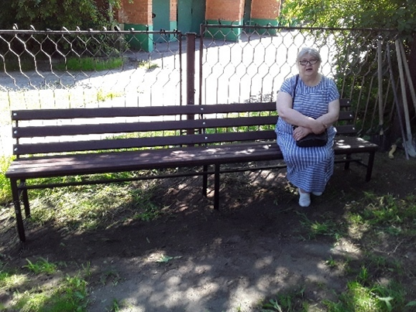
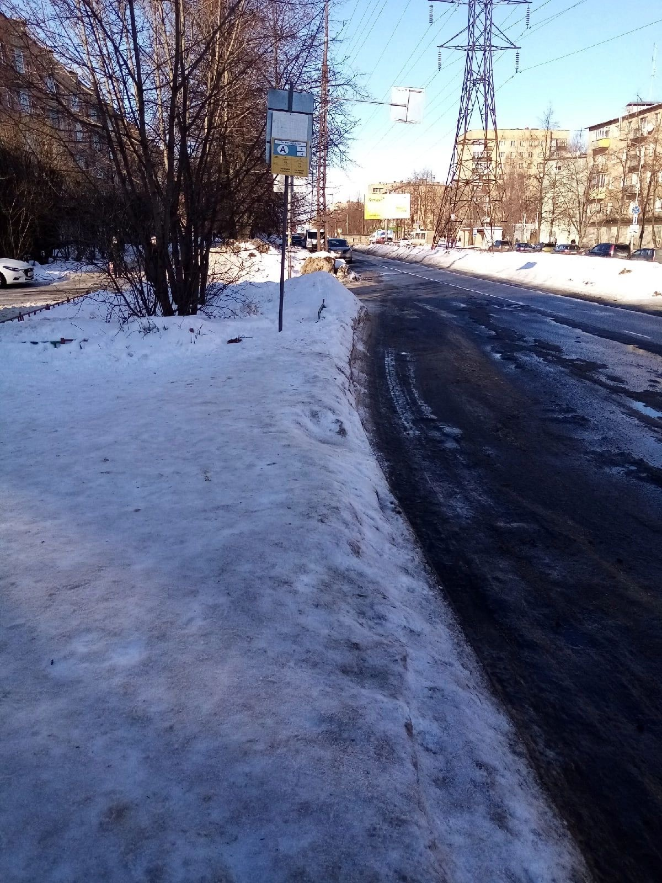
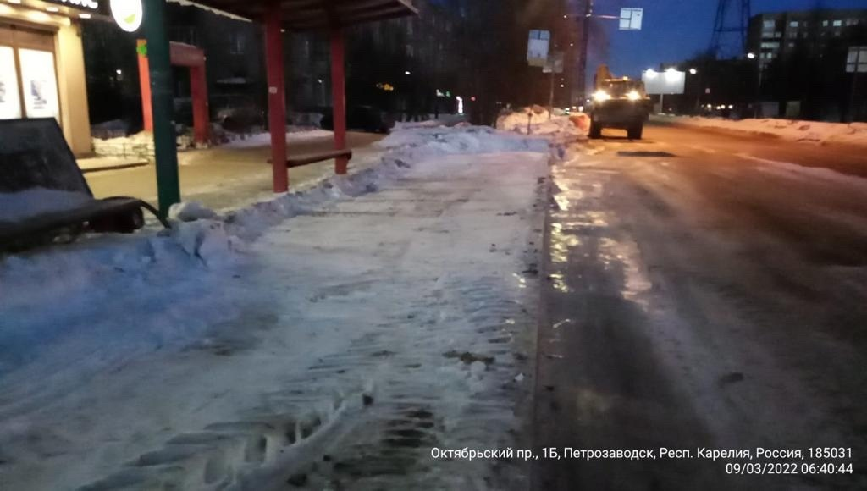
Установка лавочки для пенсионеров аварийных домов по ул.Советская
Помощь в уборке снега между домами ул.Советская, 30б
Стало
Взаимодействие с АПГО по своевременной и качественной уборке от снега остановок, март 2022
Было

Slide 9
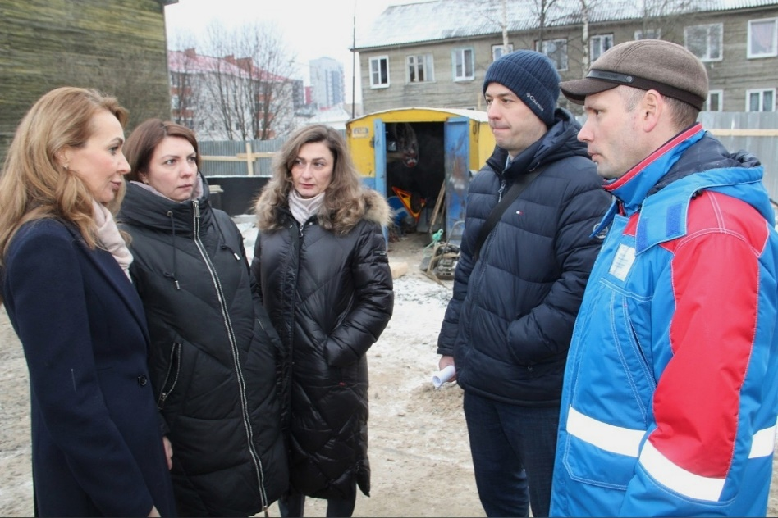
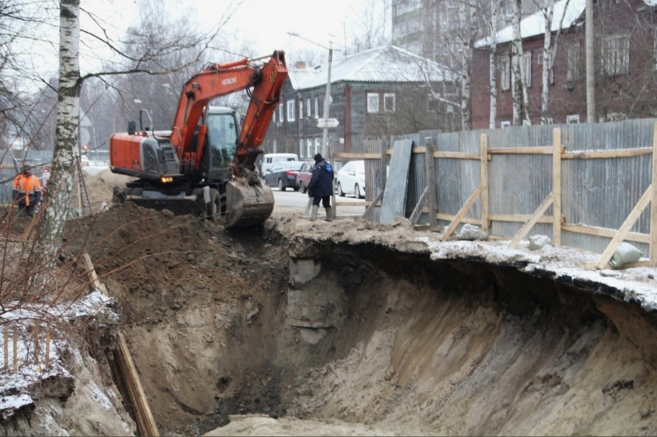
Содействие в решении вопроса по снижению аварийного жилья в Октябрьском районе – реализация проекта «Комплексное развитие территории Октябрьского района»
Цель программы:
Обновление коммунальной инфраструктуры района (замена канализационных сетей на ул.Краснофлотская, ул.Московская, ул. Мелентьевой, водопроводных сетей по ул. Советская, пр.Октябрьский, ул.Краснофлотская, ул. Лисицыной). Сроки 2022-2023 г.г.
Строительство новых МКД на месте сноса аварийных домов района, строительство новых социальных объектов. Сроки с 2025 года

Slide 10
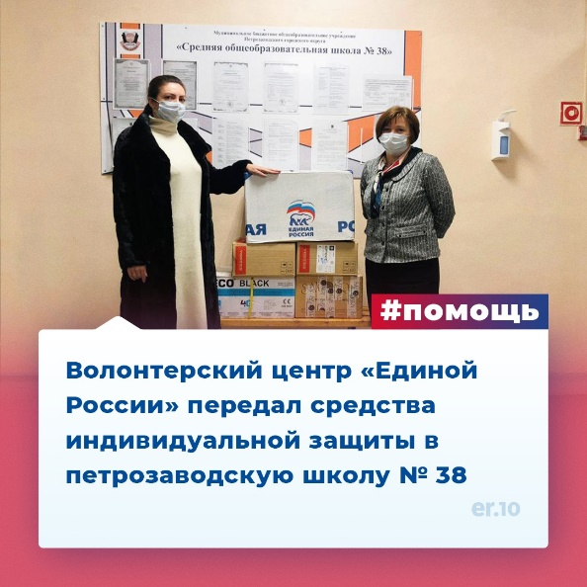
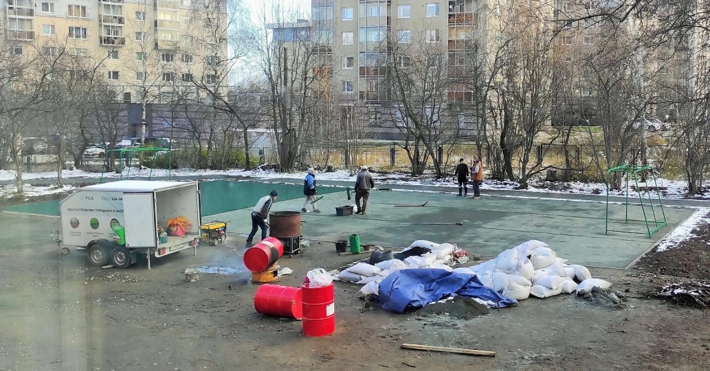
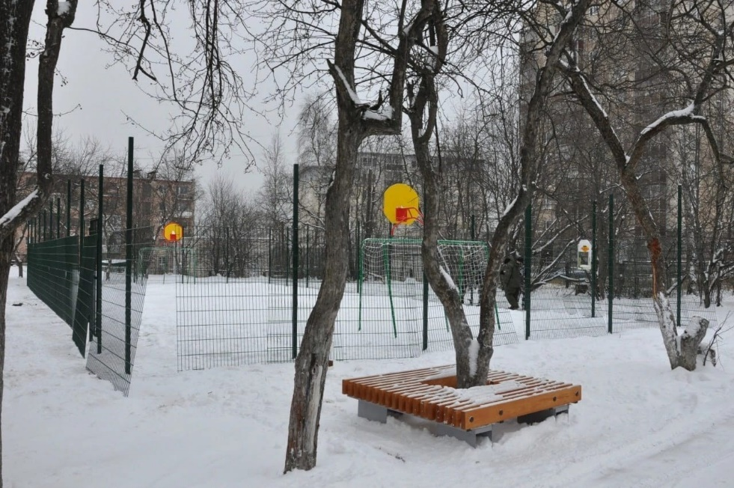
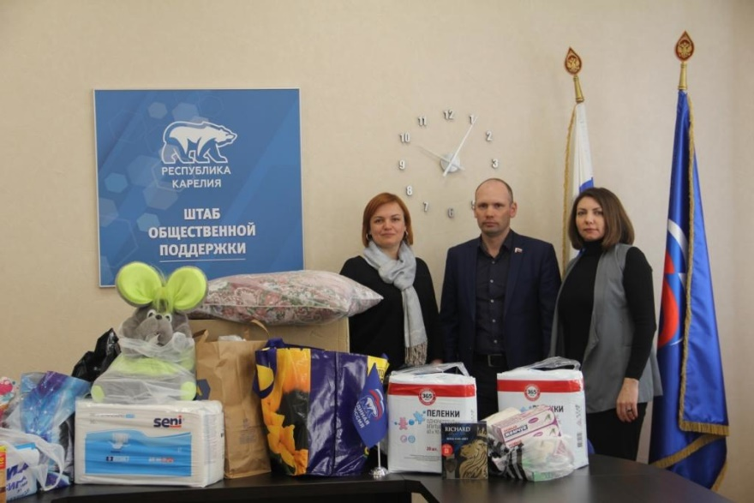
Социальные проекты
Благоустройство территории МОУ Средняя школа №36 (инициатор заявки проекта ППМИ, поиск спонсорской помощи)
Помощь волонтерского центра Единой России учебным учреждениям при борьбе с ковидом
Помощь в сборе гуманитарной помощи жителям ДНР, ЛНР

Slide 11
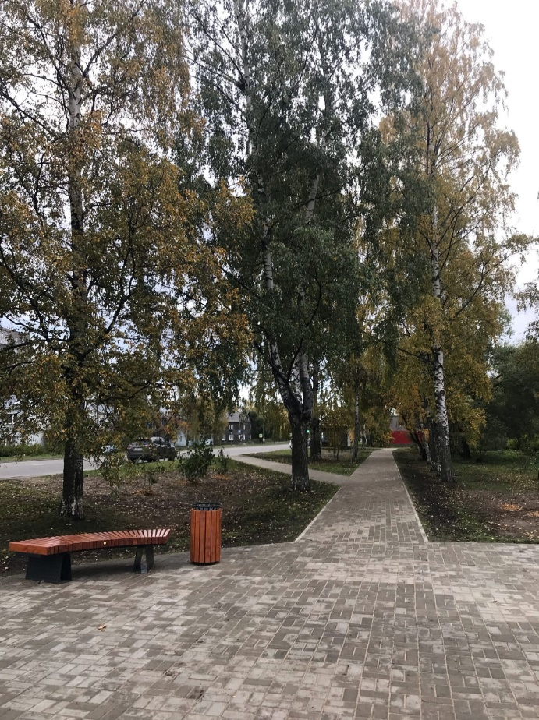
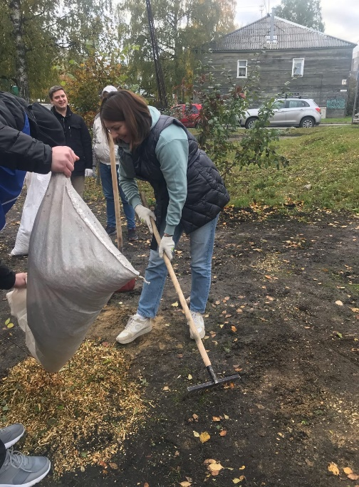
Организация благоустройства общественных мест округа
1) Благоустройство в 2022 году сквера А.М. Лисицыной
2) Благоустройство в 2023 году Побережного парка – проект прошел отбор в программе Комфортная городская среда

Slide 12
Благодарю за эффективное взаимодействие Председателя Петрозаводского городского Совета Дрейзис Н.И. и коллег по депутатскому корпусу, Администрацию Петрозаводского городского округа, Законодательное Собрание РК и в особенности депутата Законодательного Собрания Республики Карелия Лопаткину А.В., Главу Петрозаводска В.К. Любарского, Главу Республики Карелия А.О. Парфенчикова и Правительство Республики Карелия по всем возникающим вопросам и по возможности оперативным решениям.
Особые слова благодарности инициативным и неравнодушным жителям города, которые обращаются со своими предложениями по улучшению нашего города.
С уважением, депутат Петрозаводского городского совета 29 созыва
Никитина Ольга Олеговна

